Slide 1
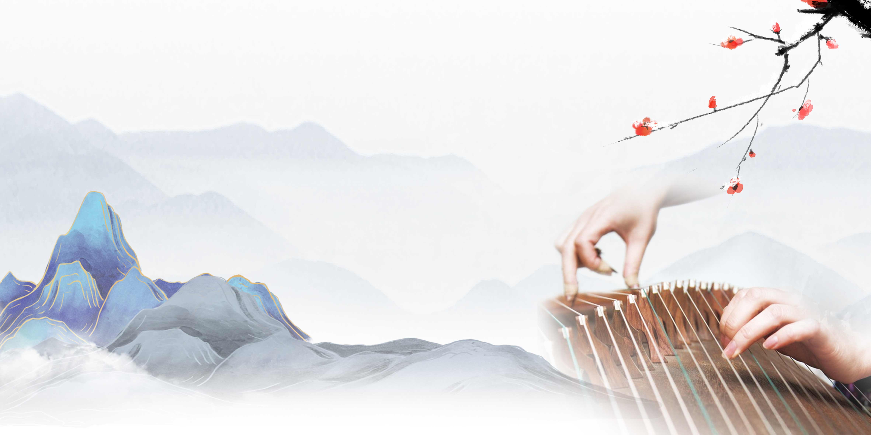
民族弦鸣乐器
初识古筝

Slide 2

一、古筝的起源
目 录
二、古筝流派
三、古筝结构与构造
四、古筝指甲与演奏姿势

Slide 3

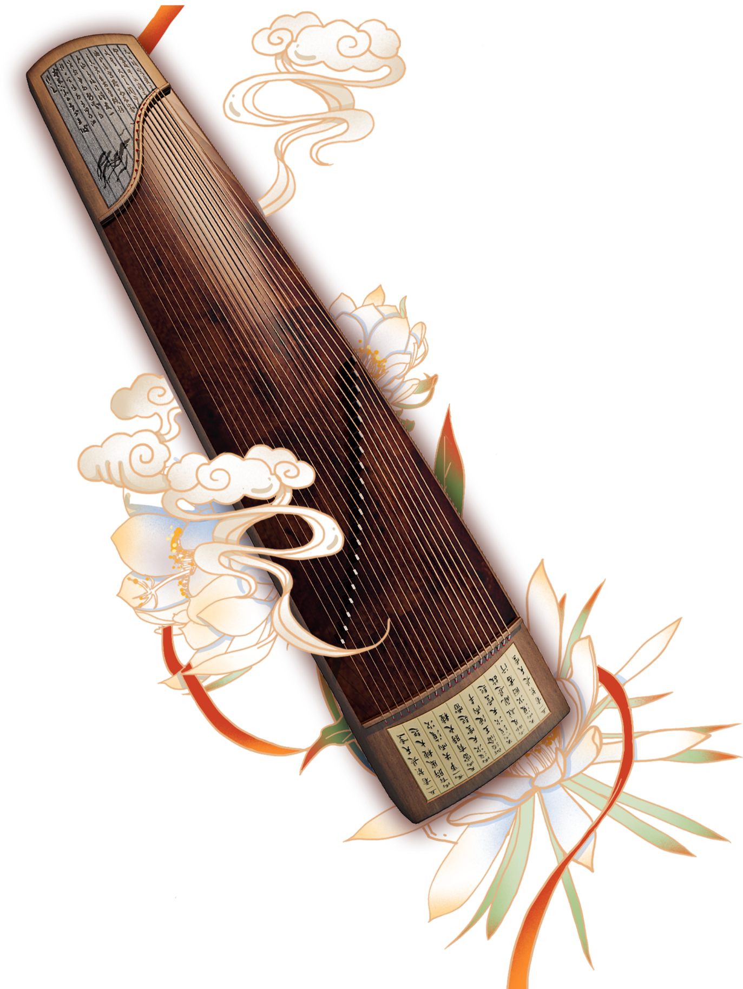



古筝的起源
一

Slide 4
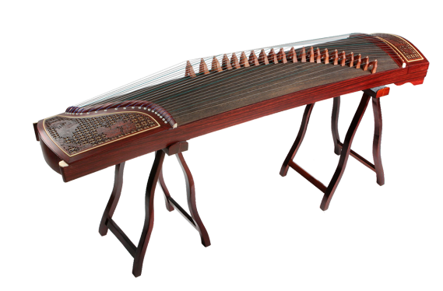
古筝又名汉筝、秦筝、瑶筝、鸾筝，是中国汉民族传统乐器中的筝乐器，属于弹拨乐器。它是中国独特的、重要的民族乐器之一。它的音色优美，音域宽广、演奏技巧丰富，具有相当强的表现力，因此它深受广大人民群众的喜爱。
古筝是一种古老的民族乐器，是汉乐器的一种，战国时期盛行于“秦”地。
筝乃“真秦之声也”，故而历来就有“秦筝”之名。
关于筝的命名有两种说法，一说乃是有瑟分劈而来，另一说乃是因发音铮铮得名。

Slide 5
古筝流派
二

Slide 6

陕西秦筝
河南筝
悲歌激越、委婉柔美；
豪放流畅、悲喜尤佳；
古筝
流派
山东筝
浙江筝
古朴明快、余韵悠长；
华丽清秀、温婉动听；
岭南客家筝
广东潮州筝
婉转含蓄、清淳幽深；
清晰细腻、声韵多变。

Slide 7
古筝结构与构造
三

Slide 8
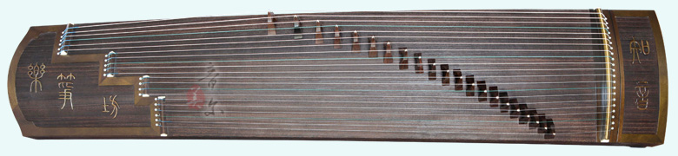
古筝是古老的民族乐器，结构由面板、筝柱（也称雁柱、筝码）、筝弦、前岳山（前梁）、弦钉、筝盒盖、调音盒、琴尾、后岳山（后果）、边板、出音口、底板、穿弦孔、挂弦孔组成；筝的形制为长方形木质音箱，弦架“筝柱”可以自由移动，一弦一音，按五声音阶排列。
前岳山
后弦孔
琴弦
面板
后岳山
筝首
筝足
筝尾
琴码
前弦孔
边板

Slide 9
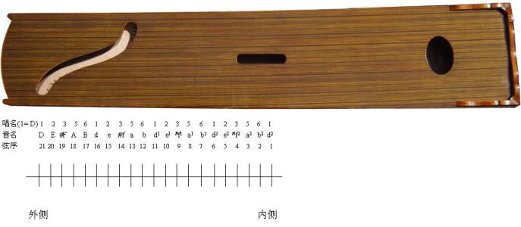
底板
后弦孔
中音孔
前音孔

Slide 10
指甲古筝演奏方式
四

Slide 11
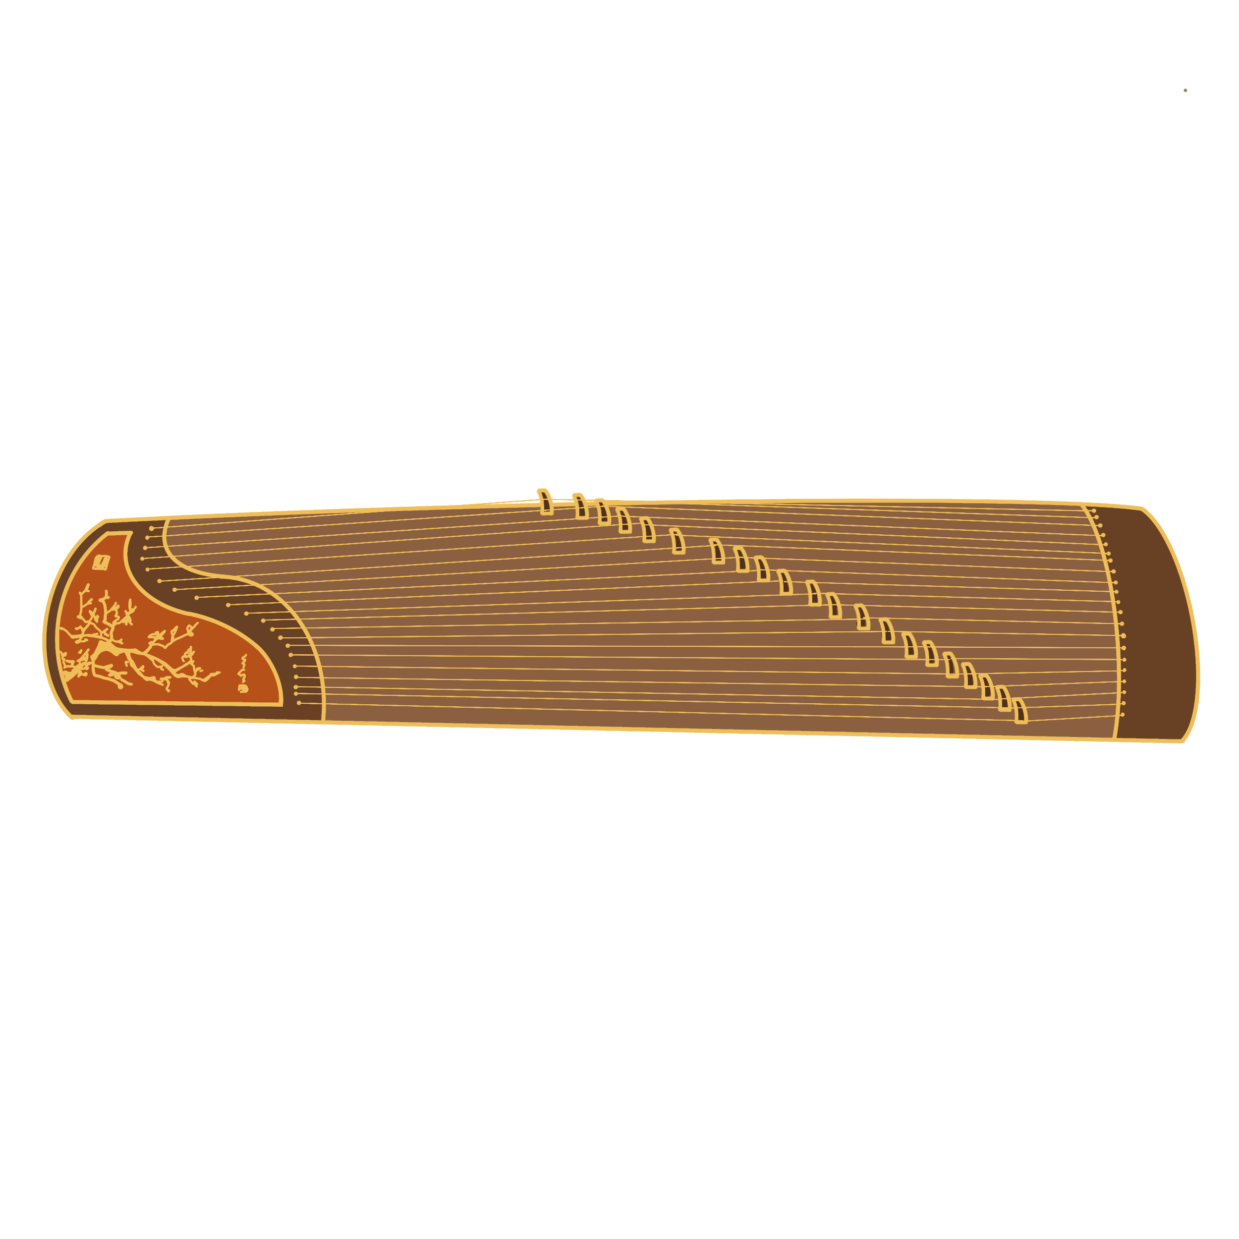
弹奏古筝多用假指甲，也称义甲，古代已用，筝以真指甲演奏，称为筝；以假指甲演奏，称为弹筝。据记载，远在晋代就有：“弹筝以骨爪寸余，以代指也”。杜甫诗中也有“银甲弹筝用”的句子。

Slide 12
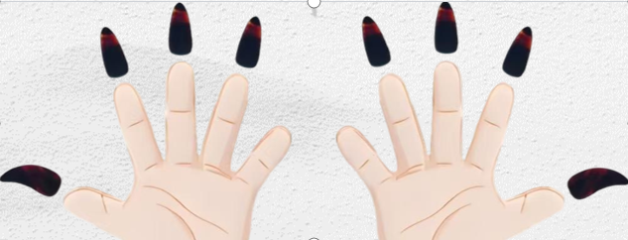
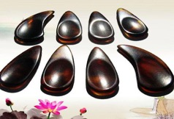
古筝学习中指甲的使用是很重要的，佩戴指甲能使古筝发出清脆明亮的音色。
假甲是分别按大拇指、食指、中指、无名指制作的。形状各不相同，分为成人假甲及儿童假甲。
我们在弹奏时一般使用玳瑁材质的指甲。这种材质制作的假甲性能较好。

Slide 13

右手技法指法
（托、抹、勾、打）
左手技法指法
（颤、上滑、下滑）

Slide 14
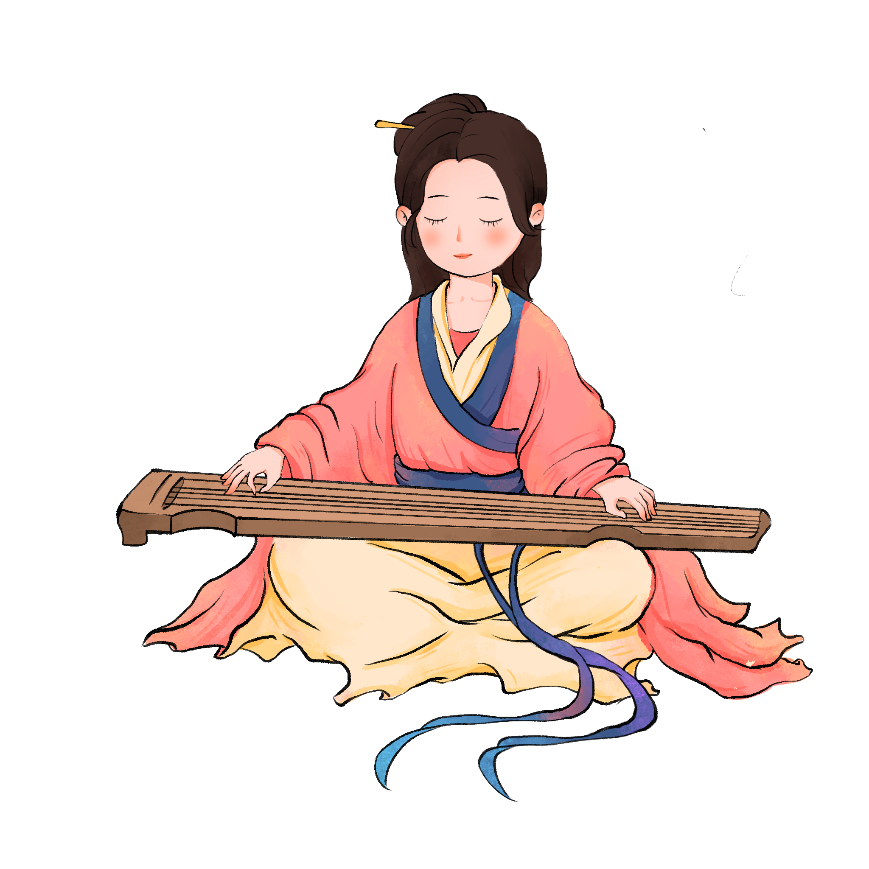
选择合适的椅子（比筝首架低10cm最佳），座位和琴的高矮比例要合适，第一个琴码的高度与自己的腰部平行 。双腿自然弯曲，左脚稍前，右脚稍后放好。上身端正，后背挺直，坐凳子的前半部分，不要坐满整个凳子。
身体离琴一拳的距离。两臂和双手松弛而自然抬起，精神饱满，面部表情放松。双手放松呈半握拳状弹琴。

Slide 15
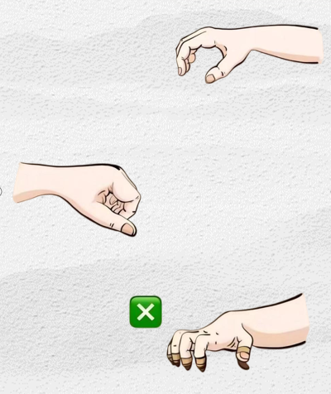
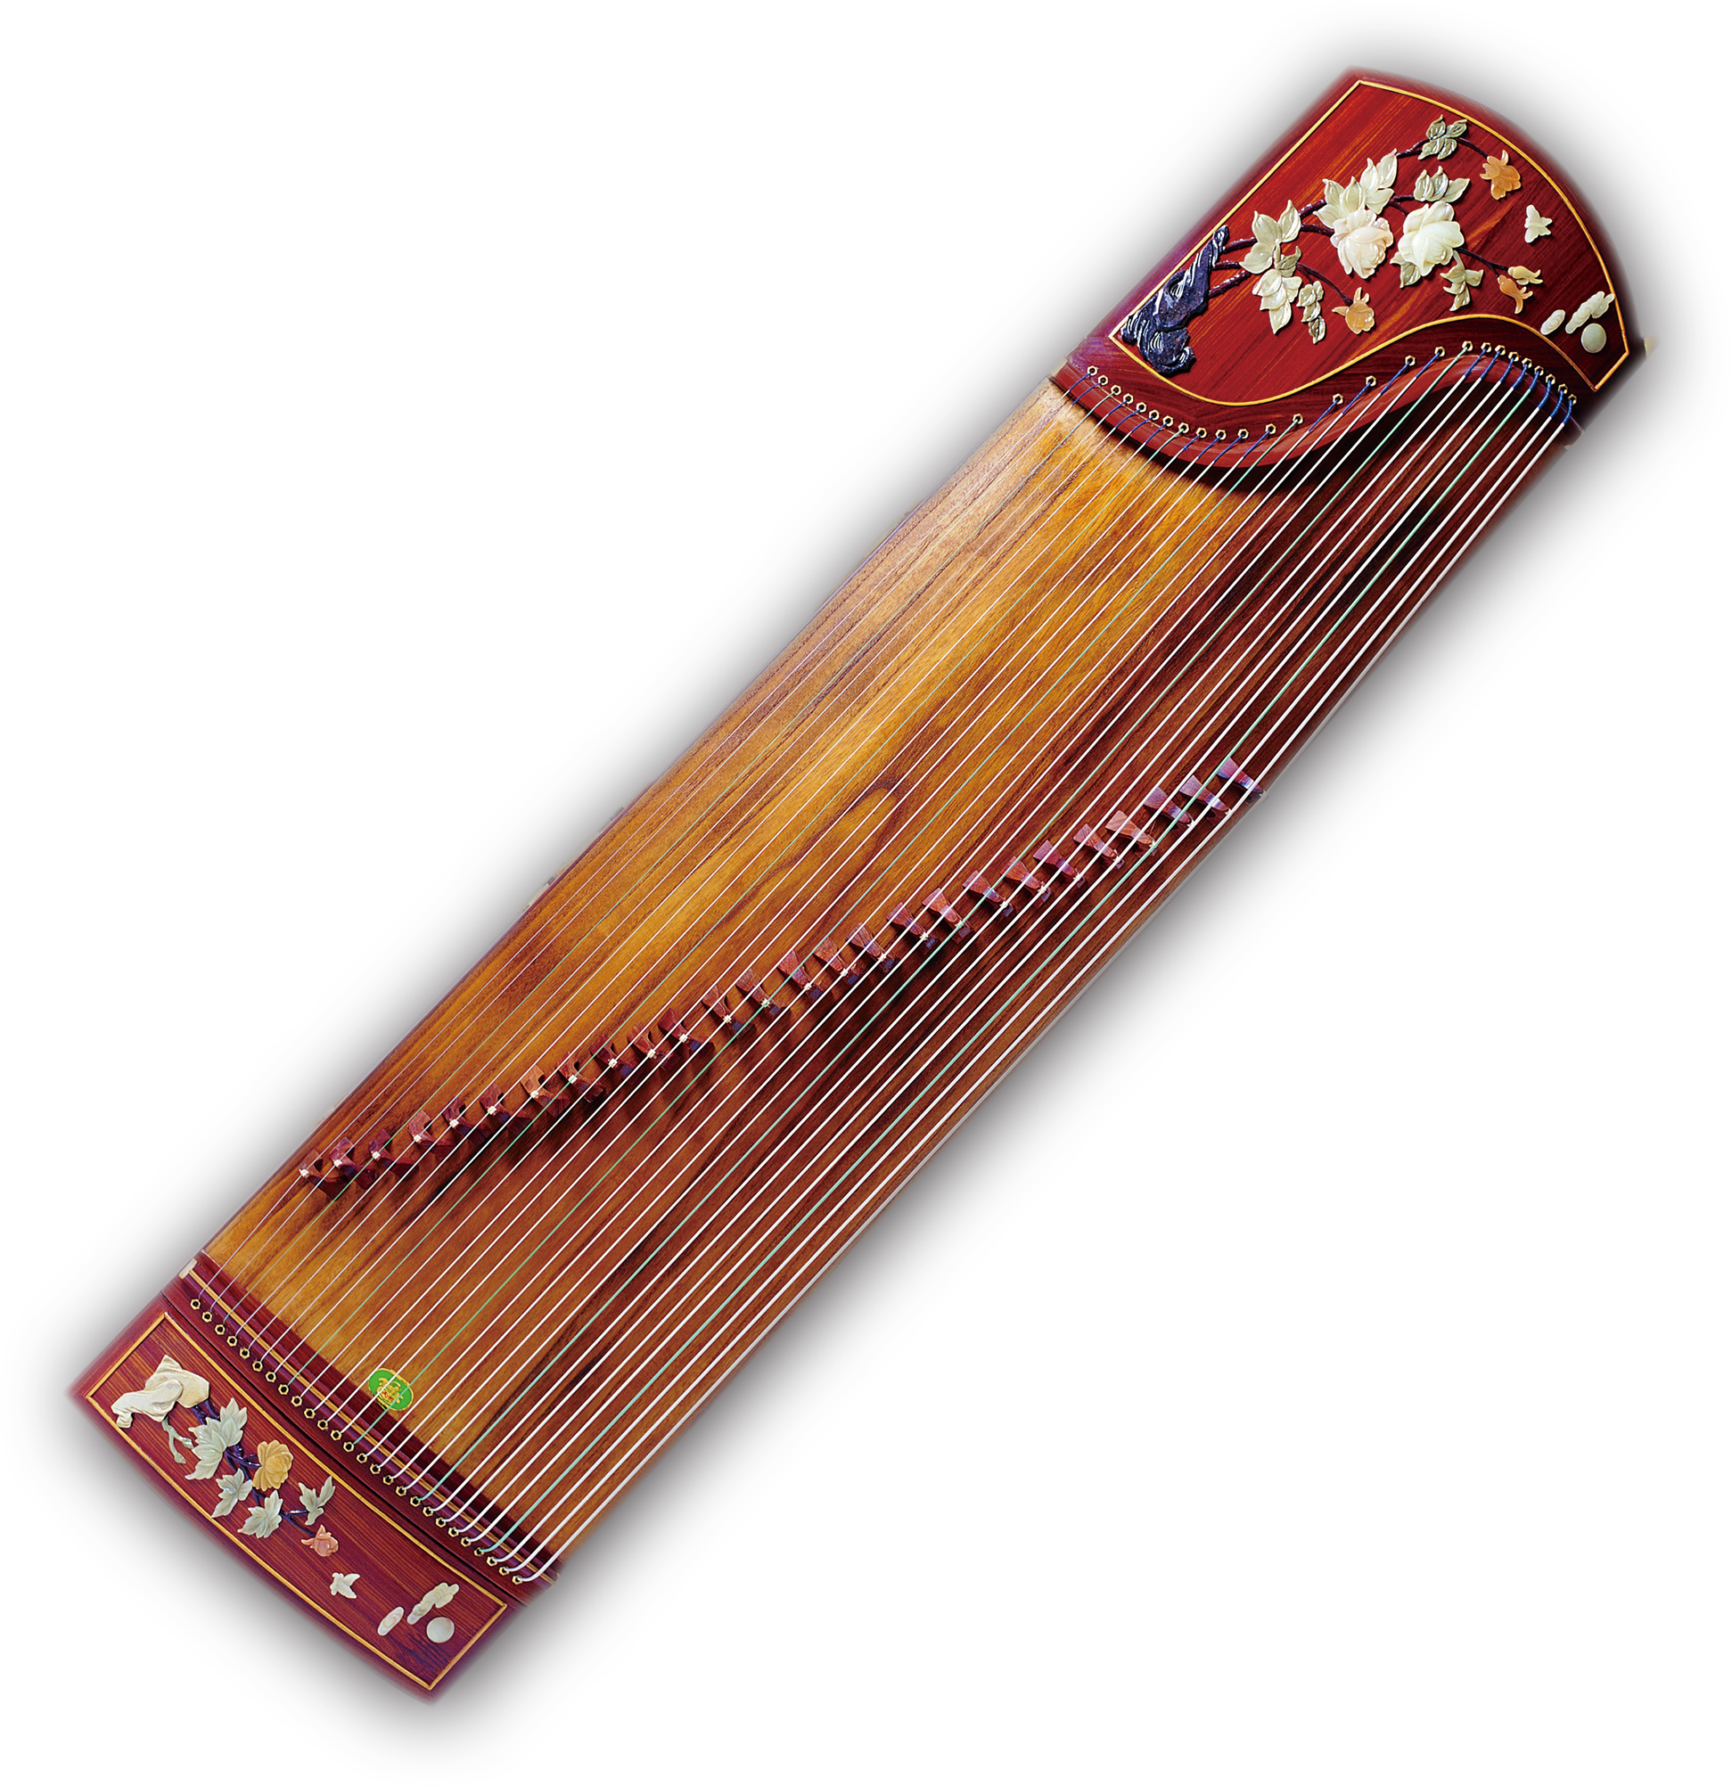
正确手势:手指自然弯曲呈半握拳状，虎口撑圆让手和手腕平悬。手臂与手背处于同一水平线的状态。
错误手势:手指关节太紧整个手没有放松。
错误手势:掌关节塌陷，手指过于用力。

Slide 16
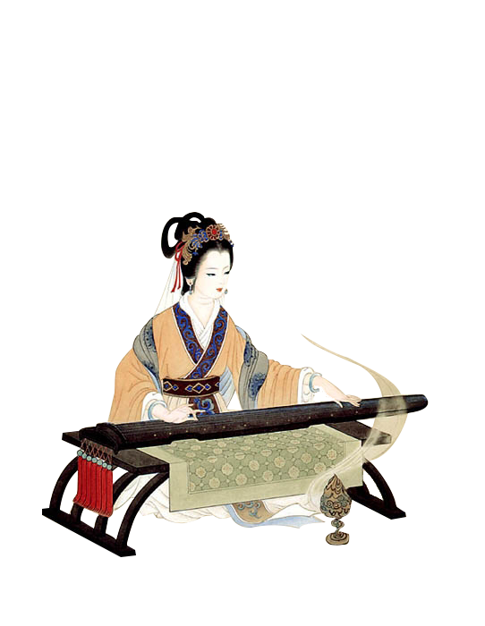
古筝名曲—渔舟唱晚
标题取自唐代王勃《滕王阁序》中的名句"渔舟唱晚，响穹彭蠡之滨;雁阵惊寒，声断
衡阳之浦”。乐曲描绘了晚霞辉映下渔人载歌而归的动人画面。

Slide 17
民族弦鸣乐器
谢谢观看

